Slide 1




Premiers éléments de présentation du projet d’Idex Bretagne - Pays de la Loire
01 décembre 2010
Notes:
Inverser les parties 2 et 3
Simplifier l’expression de la valeur ajoutée, être plus précis sur les enjeux et les transformer en axes stratégiques. Inverser la notion d’enjeu et d’axes stratégiques

Slide 2
Sommaire
Rappel des éléments clés de l’appel à projets Initiative d’Excellence
Premiers éléments du projet d’Idex Bretagne – Pays de la Loire
Calendrier de travail et contributions potentielles

Slide 3
Sommaire
Rappel des éléments clés de l’appel à projets Initiative d’Excellence
Premiers éléments du projet d’Idex Bretagne – Pays de la Loire
Calendrier de travail et contributions potentielles

Slide 4
Eléments clés de l’appel à projets Les objectifs
Faire émerger de 5 à 10 pôles pluridisciplinaires d’excellence
d’enseignement supérieur et de recherche de rang mondial
Eléments clés de la réponse
L’excellence universitaire
Rayonnement international
La gouvernance
L’impact territorial
Un périmètre cohérent
La capacité de mise en œuvre
Les Initiatives d’excellence devront justifier de :
Leur excellence en matière de recherche et leur capacité à augmenter leur compétitivité en termes de production scientifique ;
Leur excellence en matière de formation, d’ouverture internationale des formations, et d’insertion professionnelle, et leur capacité à innover en la matière ;
Leur ancrage territorial et l’intensité de leurs partenariats avec le monde économique, social et culturel ;
Leur visibilité internationale ;
La nature et la qualité de leur gouvernance actuelle.

Slide 5
Eléments clés de l’appel à projets Modalités et critères d’évaluation
Processus de réponse
Un dossier de présélection à rendre le 4 janvier 2011
Si accepté, finalisation du dossier pour avril 2011
Un 2ème appel à projet à partir de février 2011 (à confirmer), permettant aux « recalés » de présenter à nouveau, un dossier pour une présélection en avril 2011
Financement
Une dotation par projet, non consommable et hébergée par l’ANR les 4 premières années
Une dotation reversée après la période probatoire
Un financement annuel estimé entre 20M€ et 30M€ / an
Un financement, qui prendra en charge les labex labellisés
Un financement qui se cumule avec les autres objets des IA : Equipex, IHU, IRT…
Les critères principaux d’évaluation
La cohérence et l’ambition du projet dans son ensemble
L’excellence universitaire (recherche et formation)
L’impact potentiel du projet sur le tissu économique, et plus largement la sphère
socio-économique et culturelle
Attractivité et intensité des partenariats existants et en projet
L’évolution de la gouvernance en relation avec le projet
La crédibilité de la capacité de mise en œuvre

Slide 6
Eléments de méthode
Analyse de l’existant
Ambition de l’IDEX
Excellence et potentiel (recherche, formation, valorisation,…)
Ambition et champs des possibles
1
2
Projet d’Idex
Ambition et stratégie
Périmètre d’excellence et perspectives
Stratégie globale : projets et perspectives
Politique de moyens : gouvernance et moyens financiers
Cohérence et caractère transformant du projet
« Le projet doit être précis sur les objectifs et la manière de les atteindre. Une attention particulière sera accordée à la description de la
cohérence entre la politique des moyens proposée et la stratégie affichée, notamment vis-à-vis du périmètre
d’excellence »
3
V1
V2
VF

Slide 7
Les éléments clés de la candidature
Ambition et stratégie
Le périmètre d’excellence pour l’IDEX
Les actions innovantes en recherche et formation
Les actions innovantes en recherche et formation
La gouvernance
Les dynamiques de structuration de site
L’impact potentiel du projet sur la sphère économique et sociale
Le positionnement à l’international
Périmètre d’excellence et perspectives
- Périmètre d’excellence et description des forces de recherche et de formation qui le constituent
Actions envisagées, dans le périmètre d’excellence et plus globalement
Apport de ces actions à l’Initiative d’excellence et valeur ajoutée de l’Initiative d’excellence à cet ensemble d’actions
Perspectives d’évolution (développement dans le temps) du périmètre d’excellence et de l’effet d’entraînement et de structuration sur le site
Implication des organismes de recherche
Politique internationale de l’Initiative d’excellence et stratégie de positionnement européen
Stratégie globale : projets et perspectives
- Recherche
Formation
Valorisation
Accompagnement et vie de campus
Valorisation et partenariats socio-économiques
Politique de moyens : gouvernance et moyens financiers
- Gouvernance
Pilotage
Ressources humaines
Moyens financiers demandés et moyens mobilisés en dehors des financements IA

Slide 8
Sommaire
Rappel des éléments clés de l’appel à projets Initiative d’Excellence
Premiers éléments du projet d’Idex Bretagne – Pays de la Loire
Calendrier de travail et contributions potentielles

Slide 9
Eléments clés du projet d’IDEX Bretagne-Pays de la Loire
l
Bretagne / Pays de la Loire
Cartographies des forces en présence
Périmètre de l’IDEX à T0, T4, T10
Articulation entre les domaines d’excellence
Les briques Grand Emprunt
Standards internationaux
Critères génériques et objectifs propres
Axes stratégiques, projets et perspectives
Outils de gestion et de communication
La politique de marque et la gouvernance
Qui sommes-nous ?
Quelle est notre ambition ?
Comment s’orienter ?
Comment s’inspirer des standards internationaux ?
Quels moyens pour atteindre l’ambition ?
Quels outils au service l’IDEX ?

Slide 10
Eléments clés du projet d’IDEX Bretagne-Pays de la Loire
l
Bretagne / Pays de la Loire
Cartographies des forces en présence
Périmètre de l’IDEX à T0, T4, T10
Articulation entre les domaines d’excellence
Les briques Grand Emprunt
Standards internationaux
Critères génériques et objectifs propres
Axes stratégiques, projets et perspectives
Outils de gestion et de communication
La politique de marque et la gouvernance
Qui sommes-nous ?

Slide 11
Cartographies des forces en présence L’excellence en Bretagne
Roscoff/ Morlaix
58 ETP
Lannion 111 ETP
Légende
Brest 579 ETP
+ 500 ETP chercheurs
Entre 200 et 500 ETP chercheurs
Rennes 1735 ETP
Moins de 200 ETP chercheurs
Lorient / Vannes 139 ETP
Mathématiques et STIC
636/736² chercheurs
2 unités de recherche A+
8 unités de recherche A
Chimie et Physique des matériaux
419 chercheurs
5 unités de recherche A+
6 unités de recherche A
Biologie-santé
246/346² chercheurs
2 unités de recherche A+
16 unités de recherche A
ETP chercheurs¹
3 226 ETP recherche au sein des laboratoires A et A+
Mer
438 chercheurs
6 unités de recherche A
Environnement
280 chercheurs
5 unités de recherche A
Agro-alimentaire
229 chercheurs
2 unités de recherche A
SHS
778 chercheurs
2 unités de recherche A+
18 unités de recherche A
Sources : ¹ Cumul des effectifs par thématique ; ² l’écart de 100 dépend de si le traitement de l’information médicale est compté en bio-santé ou en STIC
11

Slide 12
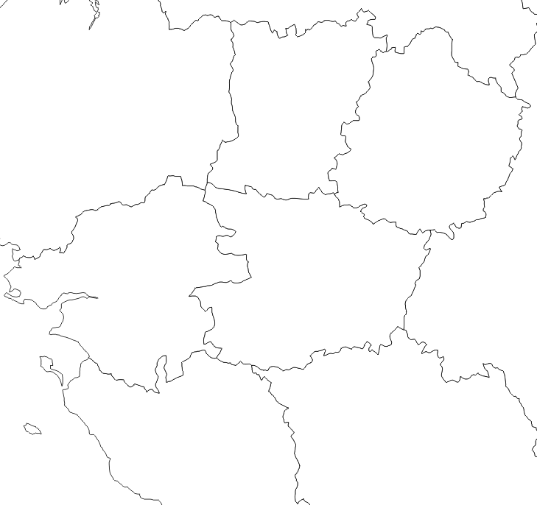
Cartographies des forces en présence L’excellence de la recherche en Pays de la Loire
Légende
Le Mans
171 ETP
+ 500 ETP chercheurs
Nantes
1145 ETP
Angers
271 ETP
Entre 200 et 500 ETP chercheurs
Moins de 200 ETP chercheurs
Mathématiques et STIC
339 chercheurs
3 unités de recherche A+
5 unités de recherche A
Chimie et Physique des matériaux
382 chercheurs
3 unités de recherche A+
7 unités de recherche A
Biologie-santé
398 chercheurs
19 unités de recherche A
ETP chercheurs¹
1587 ETP recherche au sein des laboratoires A et A+
Mer
110 chercheurs
4 unités de recherche A
Environnement
75 chercheurs
3 unités de recherche A
Agro-alimentaire²
91 chercheurs
1 unité de recherche A+
3 unités de recherche A
SHS
410 chercheurs
18 unités de recherche A
Sources : ¹ Cumul des effectifs par thématique. ² Les laboratoires INRA non évalués AERES ne sont pas formellement inclus pour les Pays de la Loire. Leur estimation pour les PDL porterait à …ETP les effectifs agro d’Angers et …..ETP les effectifs agro de Nantes. Une estimation de leur potentiel a été faite sur la Bretagne. Les ETP correspondant ont été intégrés aux chiffres Bretagne
12

Slide 13
Cartographies des forces en présence L’excellence en Bretagne et Pays de la Loire
Roscoff/ Morlaix 58ETP
Lannion 111 ETP
Rennes11735 ETP
Le Mans
171 ETP
Brest 579 ETP
Angers
271 ETP
Lorient / Vannes 139 ETP
Nantes
1145 ETP
Mathématiques et STIC
1075 chercheurs
5 unités de recherche A+
13 unités de recherche A
Chimie et Physique des matériaux
801 chercheurs
8 unités de recherche A+
13 unités de recherche A
Biologie-santé
744 chercheurs
2 unités de recherche A+
35 unités de recherche A
ETP chercheurs¹
4813 ETP recherche au sein des laboratoires A et A+
Mer
548 chercheurs
10 unités de recherche A
Environnement
355 chercheurs
8 unités de recherche A
Agro-alimentaire²
320 chercheurs
1 unité de recherche A+
5 unités de recherche A
SHS
1188 chercheurs
2 unités de recherche A+
36 unités de recherche A
Sources : ¹ Cumul des effectifs par thématique. ² Sur la base d’autoévaluation, les laboratoires INRA non évalués AERES ne sont pas formellement inclus pour les Pays de la Loire. Leur estimation pour les PDL porterait à …ETP les effectifs agro d’Angers et …..ETP les effectifs agro de Nantes. Une estimation de leur potentiel a été faite sur la Bretagne. Les ETP correspondant ont été intégrés aux chiffres Bretagne
13

Slide 14
Cartographies des forces en présence L’excellence en Bretagne & Pays de la Loire – Zoom par thème
Bio-santé
Effectifs de recherche localisés : 655 257 ETP Bretagne
398 ETP Pays de la Loire
Roscoff
Brest
Rennes /
Ker Lann
19
238
Angers
Nantes
132
266
Légende (en ETP chercheurs et enseignants chercheurs)
Labex Biomarkers effectifs ND
150 et plus
+ 300 ETP chercheurs
50-99
100- 149
Entre 100 et 300 ETP chercheurs
Labex Envir. Santé 354 ETP Rennes
<50
Labex Génétique 193 ETP Nantes ; 116 Brest
Moins de 100 ETP chercheurs
14

Slide 15
Cartographies des forces en présence L’excellence en Bretagne & Pays de la Loire – Zoom par thème
Chimie et physique des matériaux
Effectifs de recherche localisés : 757 375 ETP Bretagne
382 ETP Pays de la Loire
Lannion
17
Brest
Rennes
21
Le Mans
Vannes
274
73
59
Angers
Nantes
30
279
Légende (en ETP chercheurs et enseignants chercheurs)
150 et plus
+ 300 ETP chercheurs
Labex COMMAND 173 ETP Rennes ; 46 Nantes ; 16 Angers
50-99
100- 149
Entre 100 et 300 ETP chercheurs
Labex ARRIMAC 28 ETP Rennes ; 433 Nantes
<50
Labex IEAC 108 ETP Le Mans
Moins de 100 ETP chercheurs
15

Slide 16
Cartographies des forces en présence L’excellence en Bretagne & Pays de la Loire – Zoom par thème
Mathématiques & STIC
Effectifs de recherche localisés : 1008 669 ETP Bretagne
339 ETP Pays de la Loire
Lannion
69
Brest
Rennes
157
21
Vannes /
Lorient
55
379
55
Nantes
Angers
239
100
Légende (en ETP chercheurs et enseignants chercheurs)
Labex MARENA effectifs ND
150 et plus
+ 300 ETP chercheurs
50-99
100- 149
Entre 100 et 300 ETP chercheurs
Labex COMIN effectifs ND
<50
Moins de 100 ETP chercheurs
16

Slide 17
Cartographies des forces en présence L’excellence en Bretagne & Pays de la Loire – Zoom par thème
Mer
Effectifs de recherche localisés : 415,5 315,5 ETP Bretagne
110 ETP Pays de la Loire
Roscoff
58
248,5
Lorient
9
Brest /
Plouzané
Angers
Nantes
7
103
Légende (en ETP chercheurs et enseignants chercheurs)
Labex Mer 267 ETP Brest ; 23 Nantes
150 et plus
+ 300 ETP chercheurs
50-99
100- 149
Entre 100 et 300 ETP chercheurs
<50
Moins de 100 ETP chercheurs
17

Slide 18
Cartographies des forces en présence L’excellence en Bretagne & Pays de la Loire – Zoom par thème
Agroalimentaire
Effectifs de recherche localisés : 315 224 ETP Bretagne¹
91 ETP Pays de la Loire¹
Ploudaniel
Lannion
Saint-Brieuc / Ploufragan
30
25
80
Rennes
248,5
89
Angers¹
Nantes¹
70
21
Légende (en ETP chercheurs et enseignants chercheurs)
Labex SAFSI effectifs ND
150 et plus
+ 300 ETP chercheurs
50-99
100- 149
Entre 100 et 300 ETP chercheurs
<50
¹ Les laboratoires INRA non évalués AERES ne sont pas formellement inclus pour les Pays de la Loire. Leur estimation pour les PDL porterait à …ETP les effectifs agro d’Angers et …..ETP les effectifs agro de Nantes. Une estimation de leur potentiel a été faite sur la Bretagne. Les ETP correspondant ont été intégrés aux chiffres Bretagne
Moins de 100 ETP chercheurs
18

Slide 19
Cartographies des forces en présence L’excellence en Bretagne & Pays de la Loire – Zoom par thème
Environnement
Effectifs de recherche localisés : 361 286 ETP Bretagne
75 ETP Pays de la Loire
Rennes
248,5
286
Nantes
75
Légende (en ETP chercheurs et enseignants chercheurs)
Labex Environnement Santé 354 ETP Rennes
150 et plus
+ 300 ETP chercheurs
50-99
100- 149
Entre 100 et 300 ETP chercheurs
<50
Moins de 100 ETP chercheurs
19

Slide 20
Cartographies des forces en présence L’excellence en Bretagne & Pays de la Loire – Zoom par thème
SHS
Effectifs de recherche localisés : 1028 618 ETP Bretagne
410 ETP Pays de la Loire
Brest
133
Rennes
469
Le Mans
248,5
Lorient
98
16
Nantes
Angers
75
237
Légende (en ETP chercheurs et enseignants chercheurs)
Labex Risk effectifs ND
150 et plus
+ 300 ETP chercheurs
50-99
100- 149
Entre 100 et 300 ETP chercheurs
<50
Moins de 100 ETP chercheurs
20

Slide 21
Eléments clés du projet d’IDEX Bretagne-Pays de la Loire
l
Bretagne / Pays de la Loire
Cartographies des forces en présence
Périmètre de l’IDEX à T0, T4, T10
Articulation entre les domaines d’excellence
Les briques Grand Emprunt
Standards internationaux
Critères génériques et objectifs propres
Axes stratégiques, projets et perspectives
Outils de gestion et de communication
La politique de marque et la gouvernance
Quelle est notre ambition ?

Slide 22
L’IDEX : un moteur de la transformation du paysage de l’ESR dans l’Ouest
Trois objectifs concourants
Accroissement du niveau d’excellence local et régional sur le périmètre initial
Internationalisation et attractivité
Elargissement du périmètre d’excellence
Une triple ambition pour l’IDEX
Etablir une vitrine de l'excellence dans l'ouest
Faire émerger un "ensemble ouest" à visibilité mondiale
Accélérer la transformation du paysage de l'ESR en s’appuyant sur l’action des PRES

Slide 23
Les ambitions à T0, T4, T10
T0
T4
T10
En termes d’excellence
Se placer parmi les 100 premiers au classement de Shangai
Avoir multiplié par deux le nombre de laboratoires classés A et A+ et le nombre de formations classées A et A+
Avoir élargi d’un tiers le périmètre d’excellence (nbre d’ETP C et EC)
Avoir développé la recherche inter-disciplinaire entre les Labex
….
En termes d’internatio-
nalisation / d’attractivité
Disposer d’1/3 de profils internationaux au sein du corps enseignant sur les domaines d’excellence
Avoir plus de 100 nationalités d’étudiants
Avoir mis en place entre 3 et 5 chaires d’excellence par axes d’excellence de l’IDEX
…..
En termes de structuration de sites
En T0 : valoriser les collaborations existantes (unités de recherche partagées, projets
A 4 ans : Des sites très fortement structurés avec l’apparition par exemple de grands établissements avec un droit à l’expérimentation
A 10 ans : Plusieurs scénarii possibles. Une évolution possible des PRES et une possibilité de confédération entre les sites

Slide 24
Eléments clés du projet d’IDEX Bretagne-Pays de la Loire
l
Bretagne / Pays de la Loire
Cartographies des forces en présence
Périmètre de l’IDEX à T0, T4, T10
Articulation entre les domaines d’excellence
Les briques Grand Emprunt
Standards internationaux
Critères génériques et objectifs propres
Axes stratégiques, projets et perspectives
Outils de gestion et de communication
La politique de marque et la gouvernance
Comment s’orienter ?

Slide 25
Le périmètre initial de l’IDEX : principes généraux
Le périmètre de l’IDEX Bretagne-Pays de la Loire est un périmètre d’excellence, défini selon les principes suivants :
Il est constitué par un ensemble de « briques de base » - répondant à des critères d’excellence sur le plan international -, regroupements cohérents géographiquement et thématiquement de Labex, adossés à des Equipex et autres projets éligibles au programme national investissements d’avenir
Ce périmètre est défini et rendu lisible par l’intermédiaire de sites forts, concentrant l’excellence selon une masse critique importante
Ces sites dont la structuration a vocation à être renforcée (standards internationaux) sont lisibles et attractifs internationalement
Le périmètre final est une combinaison de critères d’excellence et de masse critique, géographiques et thématiques
→ Une analyse des complémentarités labex / Equipex, IRT, IHU, SATT, cohortes, etc. pour identifier les briques de base

Slide 26
Vers un premier et un deuxième cercle ?
Un 1er cercle pourrait comprendre
Des labex au cœur de l’IDEX, financés par l’IDEX : ceux qui ont été retenus, intégrés à l’IDEX et ceux qui n’auraient pas été retenus, qui sont considérés comme essentiels pour l’IDEX
Les briques majeures, selon le même principe. Si elles ne sont pas retenues, elles pourront être prises en charge par l’IDEX en revisitant le mode d’intervention de l’IDEX par rapport au dossier initial
D’autres composants, en lien très étroit avec les briques, que pourra financer l’IDEX dans un 2ème temps, après le démarrage de l’IDEX
Un 2ème cercle comprendrait
Des labex sur des thématiques complémentaires. Ceux-ci seraient financés hors IDEX pour leur fonctionnement. Ils bénéficient des programmes transversaux de l’IDEX au même titre que les autres composantes de l’IDEX
D’autres briques importantes financées hors IDEX pour leur fonctionnement. Elles bénéficient des programmes transversaux de l’IDEX au même titre que les autres composantes de l’IDEX
D’autres composants importants pour l’IDEX, bénéficiant des programmes transversaux de l’IDEX

Slide 27
Eléments clés du projet d’IDEX Bretagne-Pays de la Loire
l
Bretagne / Pays de la Loire
Cartographies des forces en présence
Périmètre de l’IDEX à T0, T4, T10
Articulation entre les domaines d’excellence
Les briques Grand Emprunt
Standards internationaux
Critères génériques et objectifs propres
Axes stratégiques, projets et perspectives
Outils de gestion et de communication
La politique de marque et la gouvernance
Comment s’inspirer des standards internationaux ?

Slide 28
Standards internationaux : critères génériques et objectifs propres
Parmi ces critères, on peut penser aux éléments suivants :
Excellence de la recherche et potentiel scientifique reconnu au plan international
Excellence de la formation
Masse critique de chercheurs et d’étudiants (les dix premières universités au classement de Shanghai regroupent en moyenne 17 000 étudiants, dont 20 à 30% de doctorants)
Niveau d’internationalisation
Intensité de la recherche partenariale
Chaque catégorie d’indicateurs peut être précisée avec des sous-indicateurs entrants (ex. Nombre de laboratoires A+ pour l’excellence de la recherche) et sortants (publications, brevets, etc.). Dans ce contexte, il nous semble important de pouvoir définir l’ambition propre que souhaitent se fixer la Bretagne et les Pays de Loire sur chaque indicateur, les ambitions à atteindre à T0, T4, T10, puis, ensuite, définir les moyens que l’on se donne pour atteindre cette ambition, c’est-à-dire les projets et perspectives.

Slide 29
Politique de marque Proposition d’analyse standard
Indicateurs
« entrants »
Indicateurs
« sortants »
En termes d’excellence
En termes d’internationalisation / d’attractivité
En termes de structuration de sites

Slide 30
Eléments clés du projet d’IDEX Bretagne-Pays de la Loire
l
Bretagne / Pays de la Loire
Cartographies des forces en présence
Périmètre de l’IDEX à T0, T4, T10
Articulation entre les domaines d’excellence
Les briques Grand Emprunt
Standards internationaux
Critères génériques et objectifs propres
Axes stratégiques, projets et perspectives
Outils de gestion et de communication
La politique de marque et la gouvernance
Quels moyens pour atteindre l’ambition ?

Slide 31
3 axes stratégiques pour l’IDEX
L’ensemble des actions de l’IDEX pourront être reclassées à l’intérieur de 3 axes stratégiques :
Programmes d’excellence (Recherche et formation)
Structuration des sites, infrastructures et communication
Valorisation et diffusion
Au sein de ces axes, des projets et perspectives
Les moyens relatifs aux Labex qui seront « repris » dans l’IDEX
Des moyens complémentaires pour les Labex qui pourraient accélérer leurs programmes
Les moyens fléchés en dehors des Labex, transversaux

Slide 32
Programme d’Excellence Recherche
« Internationaliser largement l’action (fort développement de co-productions internationales d’actions de recherche, politique intense d’attractivité des meilleurs chercheurs, effort permanent de benchmarking international) ».
« Disposer d’un potentiel scientifique très élevé, avec une visibilité internationale et une attractivité renforcées (adoption d’une signature commune, recrutement de chercheurs de très haut niveau, développement de coopérations / collaborations internationales de très haut niveau avec les meilleurs établissements, participation à des projets-phares européens, développement d’une réflexion en termes de productivité et d’accès à une offre large de ressources numérisées…) »
Objectif
Chaires d’excellence
Bourses doctorales
Bourses post doctorales
Thèses en cotutelle internationale
Exemples extraits des projets Labex
Gestion de la marque
Développement de labos mixtes public/privé de niveau européen
Développement des centres d’excellence sur de la recherche interdisciplinaire
Appels à projet interne lancé par l’IDEX
Création de chaires interdisciplinaires permettant d’attirer des enseignants chercheurs de très haut niveau, avec des profils exotiques
Au niveau de l’IDEX

Slide 33
Programme d’Excellence Formation
Définir des moyens (dont politique de marque) garantissant une attractivité et une internationalisation de la formation dans le cadre du périmètre de l’Idex et en dehors, dans le cadre de l’entrainement
« Mettre en œuvre une politique d’excellence en formation, en lien avec le périmètre d’excellence et l’environnement économique, social et culturel, en développant des projets innovants, tout spécialement aux niveaux master et doctorat et en contribuant à la formation tout au long de la vie »
Objectif
Création d'un “International Training Resource Center” (ITRC) (COMMAND)
Master Erasmus Mundus
Cursus internationaux
Doctorats internationaux
Une architecture de formation modulaire en M et D, avec un référentiel précis,
Semestres thématiques (MARENA)
Formation tout au long de la vie
Exemples extraits des projets Labex
Au niveau de l’IDEX
Université numérique
Formations innovantes ?

Slide 34
Structuration de sites
« Une Initiative d’excellence la promotion et le développement d’un périmètre
d’excellence et impulse autour de lui une dynamique de structuration du site par la mise en
oeuvre d’actions de recherche et de formation innovantes dans le cadre d’une gouvernance
rénovée et performante.
Elle s’interface avec les autres activités du site sur lequel elle est
implantée, induisant un fort effet de structuration et d’entraînement sur l’ensemble du site. »
Objectif
Renforcement de l’existant
Mutualisation
Exemples extraits des projets Labex
Au niveau de l’IDEX
Définition de standarts de ressources (BU, accueil chercheurs étrangers,…)

Slide 35
Valorisation
«L’ambition est de disposer d’un potentiel important de partenariats (définition et mise en oeuvre
d’une politique de valorisation et de transfert, intensité des relations avec le monde
économique, et plus largement avec la sphère socio-économique, partenariats
relatifs à l’insertion professionnelle…) »
Objectif
Plates Formes technologiques (BIOMARKERS)
Incubation (COMMAND)
Mise en place de « Démonstrateurs innovants » destinés à montrer l’applicabilité des nouveaux concepts issus des recherches. (IEAc)
Banc d’essais de référence au niveau européen en partenariat avec des industriels (IEAc)
Journées Maths Entreprises (MARENA)
Insertion professionnelle
Exemples extraits des projets Labex
Développer des partenariats avec les clusters et pôles
SATT
Au niveau de l’IDEX

Slide 36
Eléments clés du projet d’IDEX Bretagne-Pays de la Loire
l
Bretagne / Pays de la Loire
Cartographies des forces en présence
Périmètre de l’IDEX à T0, T4, T10
Articulation entre les domaines d’excellence
Les briques Grand Emprunt
Standards internationaux
Critères génériques et objectifs propres
Axes stratégiques, projets et perspectives
Outils de gestion et de communication
La politique de marque et la gouvernance
Quels outils au service l’IDEX ?

Slide 37
Politique de marque Deux dimensions à considérer
Aux yeux des classements internationaux, les universités sont assimilées à des firmes ou à des marques qui se partagent un marché des diplômes. Le marché international génère des critères de comparaison, des palmarès plus ou moins sérieux, mais exige des normes, des accréditations, des processus qualité…
Cette réalité est née de la concurrence internationale des savoirs, du passage à l’autonomie des universités, de la recherche de nouveaux financements... bouleversant la façon dont se pensent aujourd’hui les établissements et comment les étudiants considèrent leur approche à la marque du diplôme.
Un outil d’identité
Un outil d’excellence
Un nom qui a du pouvoir : d’adhésion, d’engagement, d’attirance.
A travers la marque, l’université se détermine une identité pour se faire connaître.
La marque est également un outil de sélectivité, le garant d’une qualité, un label d’excellence, une certification qui rassure.

Slide 38
Politique de marque Quelques questions à se poser
Forum
Internet
Visuels, logo
Infrastructure
Attractivité du programme
Facteurs différenciant
Identité
Objectifs ?
Excellence
Labellisation
Critères de sélectivité
Co-signature internationale
Visibilité au sein de l’écosystème
Chercheurs
Réseaux
Attractivité
Rayonnement
Quels outils ?
Quels messages ?

Slide 39
Eléments clés du projet d’IDEX Bretagne-Pays de la Loire
l
Bretagne / Pays de la Loire
Cartographies des forces en présence
Périmètre de l’IDEX à T0, T4, T10
Articulation entre les domaines d’excellence
Les briques Grand Emprunt
Standards internationaux
Critères génériques et objectifs propres
Axes stratégiques, projets et perspectives
Outils de gestion et de communication
La politique de marque et la gouvernance
Quels outils au service l’IDEX ?

Slide 40
Gouvernance de l’IDEX : principes généraux et portage
Les principes
La structure doit être légère et opérationnelle. Il peut s’agir d’une structure de « transition » vers une nouvelle structuration des établissements et organismes et/ou des PRES
Elle doit traduire i) un soutien à l’excellence à travers notamment la présence dans les instances d’acteurs clés des Labex, etc. et ii) la dynamique de structuration des sites
Néanmoins on ne peut pas totalement confondre les objectifs et missions de l’IDEX et la dynamique de structuration des sites
Le projet peut reposer, au sein de la candidature sur une future FCS mais me portage doit être assuré, au moment de la candidature, par une structure juridique existante. Pour que la FCS soit porteuse, ses statuts devraient avoir été déposés au moment de la candidature.
Dans le cas contraire, plusieurs options :
Un portage par une association de préfiguration
Un portage par un des 2 PRES
Un portage par un établissement
On peut envisager en revanche que la FCS serait existante au moment du dépôt définitif du dossier, au printemps 2011.

Slide 41
Gouvernance de l’IDEX : instances (1/2)
Première proposition pour la composition des instances
CA (20 membres max.): il valide et contrôle les programmes de l’Idex, y compris dans leur exécution financière et dans leurs impacts (avis d’évaluation, sur la base d’éléments présentés par le comité exécutif). Il est composé :
de 80 % au plus de représentants des fondateurs (16 maximum) et de 20% au plus de représentants des chercheurs-enseignants, des chercheurs et des enseignants (4 maximum)
le cas échéant, de représentants des collectivités territoriales
le cas échéant, de représentants du monde économique
le cas échéant, de représentants des personnes qualifiées
Le collège des fondateurs (16 administrateurs max) : représentants des établissements et organismes impliqués dans l’Idex (reprise des établissements et organismes des Steering Commitee des Labex ) + 1 représentant par PRES
Le collège des chercheurs-enseignants, des chercheurs et des enseignants (4 pers.), représentant les principaux Labex
Le collège des collectivités territoriales (5)
Membres invités permanents : personnalités qualifiées (2 à 3)
Autres principes : élection d’un président et d’un trésorier, le président représente la fondation dans tous les actes de la vie civile, Directeur salarié désigné après avis du conseil d’administration par le président qui peut lui consentir une procuration générale. L’État est représenté par un commissaire du gouvernement (voix consultative) qui est le recteur de l’Académie concernée

Slide 42
Gouvernance de l’IDEX : instances (2/2)
Première proposition pour la composition des instances
Comité exécutif (5) : rôle opérationnel, exécution du programme de l’Idex. Il est composé d’un Directeur nommé par le président du CA et d’un représentant par site de l’Idex
COS (20 max. dont un président): propose et à discute les programmes de l’Idex sur la recherche et la formation. Est composé de représentants des volet recherche, formation et du lien industrie-recherche. Reprend une partie de la composition des Steering Commitee des Labex. Ex. Directeurs d’unités, pôles de compétitivité, personnalités qualifiées, etc.
International Advisory Commitee (15 pers.) : composé de personnalités scientifiques et du monde économique international.

Slide 43
Sommaire
Rappel des éléments clés de l’appel à projets Initiative d’Excellence
Premiers éléments du projet d’Idex Bretagne – Pays de la Loire
Calendrier de travail et contributions potentielles

Slide 44
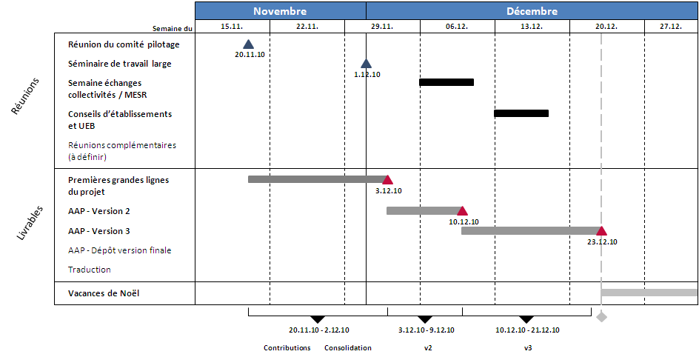
Prochaines étapes

Slide 45
Contributions potentielles
A définir en séance

Slide 46
ANNEXES

Slide 47
Indicateurs : « Part mondiale de publications », « Indice d’impact relatif et indice d’impact espéré à 2 ans » par discipline, pour les sciences de la matière et de la vie : Présentation en « radar »

Slide 48
Définition des indicateurs
a - Part mondiale de publication
La part mondiale de publication par discipline d’un établissement est égale au nombre de publications publiées par cet établissement, rapporté au nombre de publications publiées par l’ensemble des acteurs du monde dans cette discipline. Ici, la part mondiale de publications est exprimée en pour mille.
b - Indice d’impact observé et indice d’impact espéré à 2 ans
L'indice d'impact observé à 2 ans d’un établissement pour une année N est égal au rapport entre la part mondiale de citations reçues pendant 2 ans1 par ses publications et la part mondiale de ces publications.
L’indice d’impact espéré de l’établissement est égal à l'indice d'impact relatif qu'obtiendrait l’établissement si, dans chaque journal où il publie, ses articles recevaient le nombre moyen de citations des articles du journal. Il reflète donc l'impact des journaux dans lesquels l’établissement publie.
La présentation simultanée de l’indice d’impact observé et de l’indice d’impact espéré permet d’apprécier la visibilité des publications de l’établissement dans une discipline par rapport à la visibilité moyenne des publications des journaux dans lesquelles elles sont parues.

Slide 49
Université de Rennes 1

Slide 50
Université de Bretagne Occidentale

Slide 51
Université de Bretagne-Sud

Slide 52
Université de Nantes

Slide 53
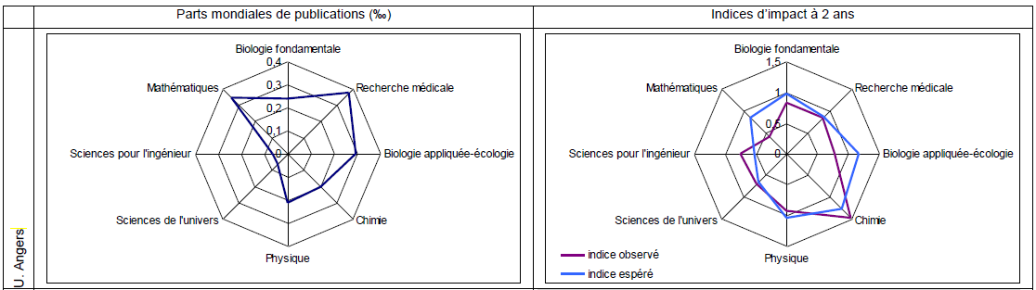
Université d’Angers

Slide 54
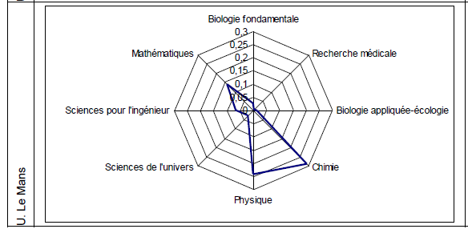
Université du Maine

Slide 55
Université de Paris 6

Slide 56
Université de Strasbourg

